Slide 1
Oogsten en verwerken
Les 1

Slide 2
Indeling lessen woensdag
MAP bijlages bestaat uit:
Schoolopdrachten
Praktijkopdrachten
Werkplekopdrachten
Einde periode is er een assessment en een kennistoets.
De opdrachten, assessment en de toets maken samen het eindcijfer

Slide 3
Wegwijs op laptop
Tabblad van Yunet maken
Tabblad van wikiwijs maken (theorie boekje IBS 1.1)
Tabblad van ontwikkelcentrum maken
Snel knop maken voor email. (hiermee communiceren wij)
Mijn email onthouden: g.de.keijzer@yuverta.nl

Slide 4
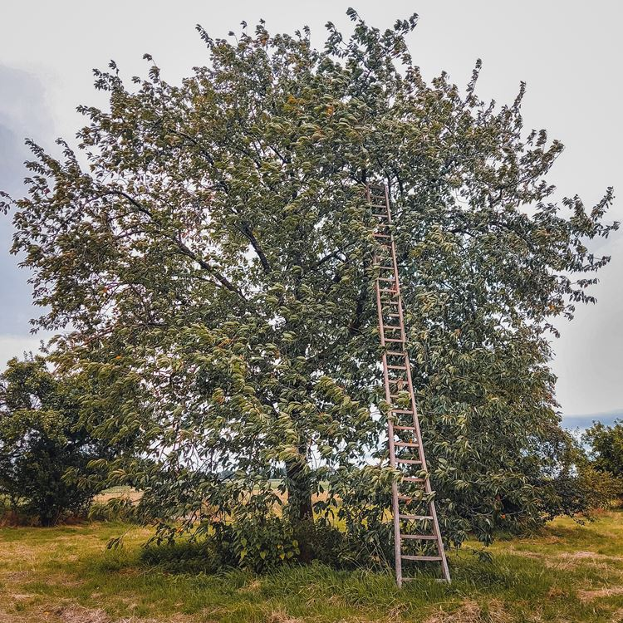
Geschiedenis Fruitteelt
Hoogstamboomgaarden
Beurtjarig
Oneerlijke concurrentie
Geïntegreerde en milieubewuste teelt
https://nl.wikipedia.org/wiki/Bestand:Zweedse_boeren_op_studiereis_door_ons_land-PGM4012040.webm
https://nl.wikipedia.org/wiki/Bestand:Kersenpluk_Weeknummer_30-27_-_Open_Beelden_-_13553.ogv

Slide 5
Fruitteeltgebieden
Gelders en Utrechts rivierengebied
Zeeland, Zuid-Hollandse eilanden en West-Noord-Brabant
IJsselmeerpolders
Noord-Holland
Midden- en Zuid-Limburg en Oost-West-Brabant

Slide 6
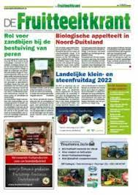
Opdracht 1.1 & 1.2
1.1 Teken de fruitteeltgebieden op de kaart van Nederland (bijlage) en zet erbij wat voor soort fruit er geteeld wordt. Probeer daar achter te komen aan de hand van internet.
1.2 Schrijf een nieuwsbericht in Word van minimaal een half A4 tekst en twee afbeeldingen, Het moet er leesbaar uitzien en zonder spelfouten. Klaar? Print het uit en doe het in je map. Laat het zien aan docent voor beoordeling.

